Slide 1



CONTROL DE ACCESO
Notes:
CONTROL DE ACCESO

Slide 2
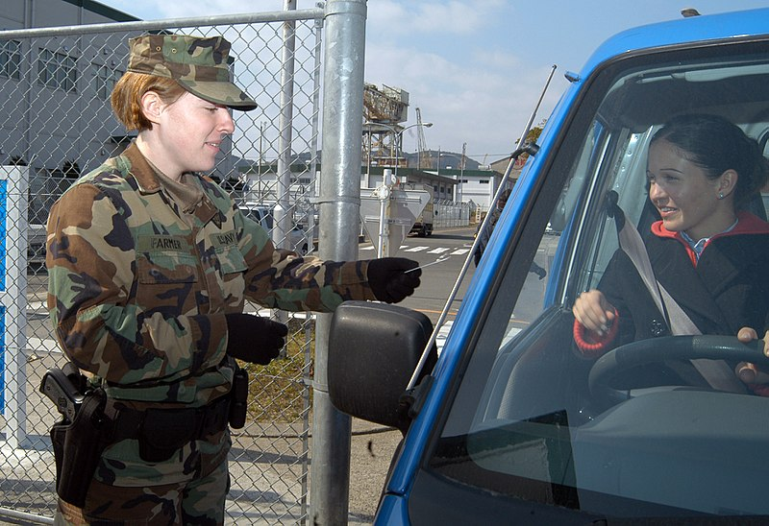
CONTROL DE ACCESO
¿Qué es Control de Acceso?
El control de acceso consiste en la verificación de si una entidad (personas, vehículos y/o mercancías) solicitando acceso a una instalación portuaria o área restringida tiene los derechos necesarios para hacerlo.
Un control de acceso ofrece la posibilidad de entrada o salida de recursos físicos (por ejemplo, a una instalación portuaria, a un buque, a un edificio, a un local, a un país, etc...).
Notes:
¿Qué es Control de Acceso?
El control de acceso consiste en la verificación de si una entidad (personas, vehículos y/o mercancías) solicitando acceso a una instalación portuaria o área restringida tiene los derechos necesarios para hacerlo.
Un control de acceso ofrece la posibilidad de entrada o salida de recursos físicos (por ejemplo, a una instalación portuaria, a un buque, a un edificio, a un local, a un país, etc...).

Slide 3
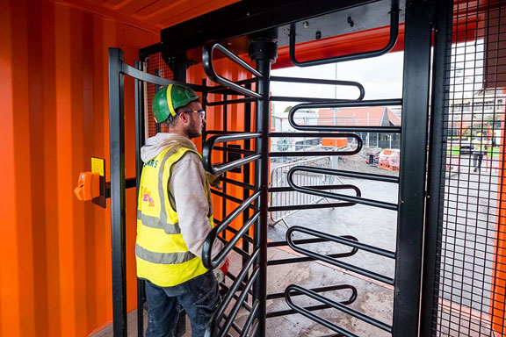
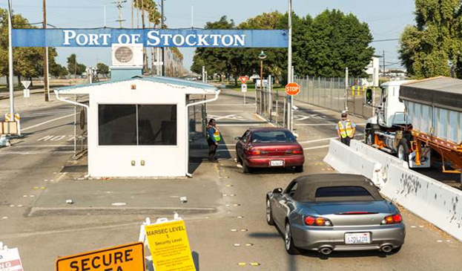
CONTROL DE ACCESO
PEATONAL
VEHICULAR
Notes:
Existen dos tipos de Control de Acceso:
El Peatonal
y
El Vehicular

Slide 4
CONTROL DE ACCESO
Las fases operacionales del control de acceso, constan de 4 pasos básicos que son:
IDENTIFICACIÓN
AUTORIZACIÓN
REGISTRO
ACREDITACIÓN
Notes:
Las fases operacionales del control de acceso, constan de 4 pasos básicos que son:
Identificación
Autorización
Registro
Acreditación

Slide 5
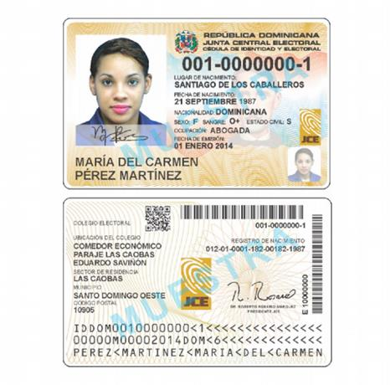
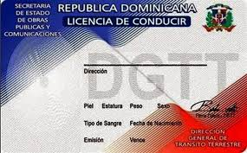
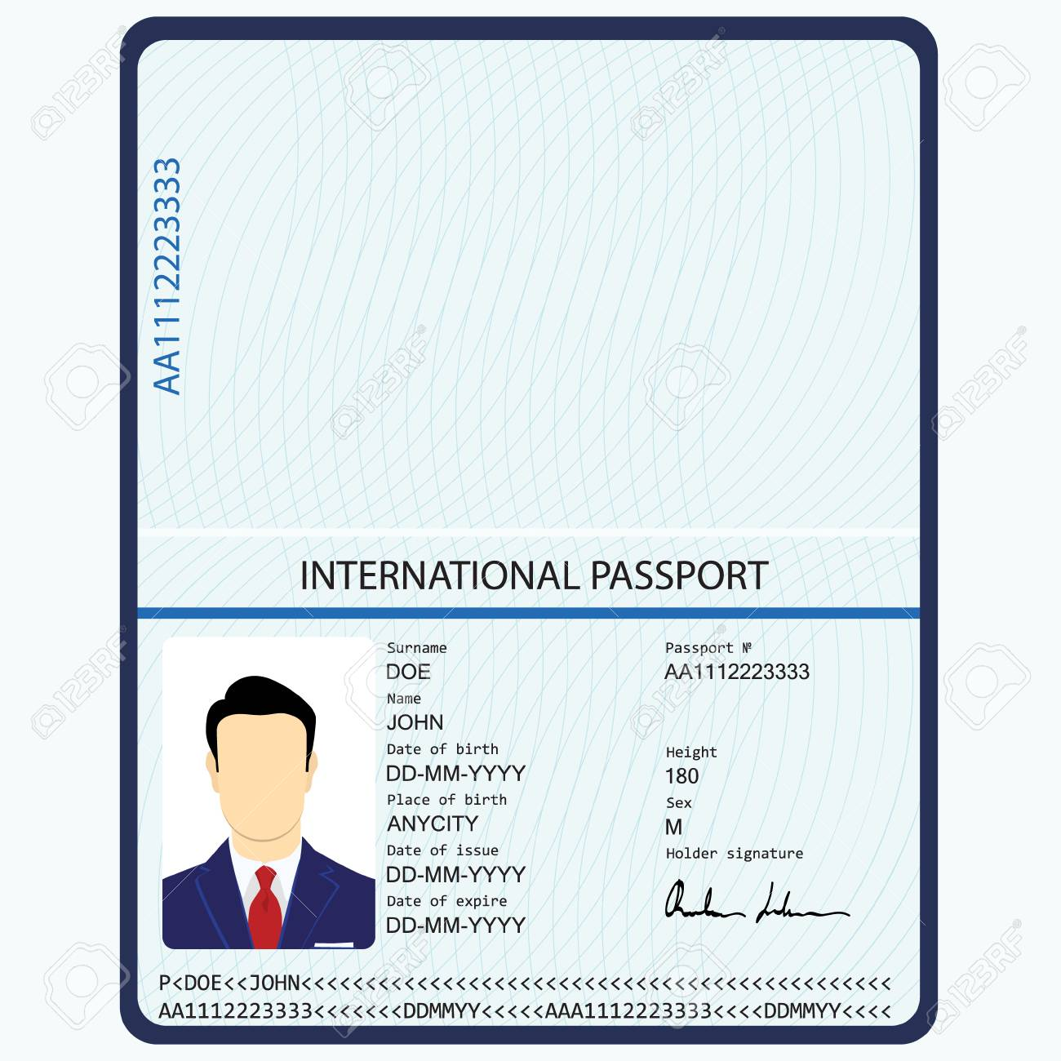
CONTROL DE ACCESO
1.- IDENTIFICACIÓN:
En este paso, se debe confirmar la identidad de las personas que deseen ingresar a la instalación portuaria, es importante que figure su foto actualizada, pueden presentar cédula de identidad personal, licencia de conducir, pasaporte u otro documento de identidad, nunca tarjetas de crédito.
Verificar siempre la fecha de expiración de los documentos.
Notes:
1.- IDENTIFICACIÓN:
En este paso, se debe confirmar la identidad de las personas que deseen ingresar a la instalación portuaria, es importante que figure su foto actualizada, pueden presentar cédula de identidad personal, licencia de conducir, pasaporte u otro documento de identidad, nunca tarjetas de crédito.
Verificar siempre la fecha de expiración de los documentos.

Slide 6
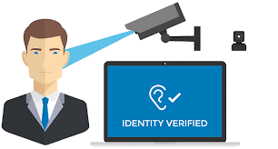
CONTROL DE ACCESO
2.- AUTORIZACIÓN:
En este paso, se debe confirmar con el OPIP si las visitas o mercancías tienen alguna autorización o cita previa para el ingreso a la instalación portuaria o el buque, de no ser así no podrán accesar a la IP.
Si están autorizados deben ser escoltados por oficiales de seguridad hacia el lugar de destino (en los casos que amerite).
Se puede confirmar mediante el uso de teléfono, radios u otros equipos disponibles.
Notes:
2.- AUTORIZACIÓN:
En este paso, se debe confirmar con el OPIP si las visitas o mercancías tienen alguna autorización o cita previa para el ingreso a la instalación portuaria o el buque, de no ser así no podrán accesar a la IP.
Si están autorizados deben ser escoltados por oficiales de seguridad hacia el lugar de destino (en los casos que amerite).
Estas autorizaciones se pueden confirmar mediante el uso de teléfono, radios u otros equipos disponibles.

Slide 7
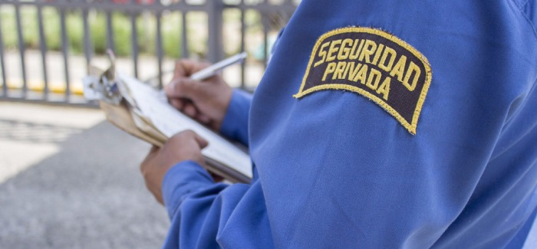
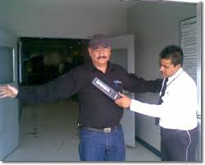
CONTROL DE ACCESO
3.- REGISTRO:
Visto los pasos anteriores, se procede a realizar un registro de la persona.
Existen 2 tipos de registro (el documento y el físico)
Notes:
3.- REGISTRO:
Visto los pasos anteriores, se procede a realizar un registro de la persona.
Existen 2 tipos de registro (el documento y el físico)

Slide 8
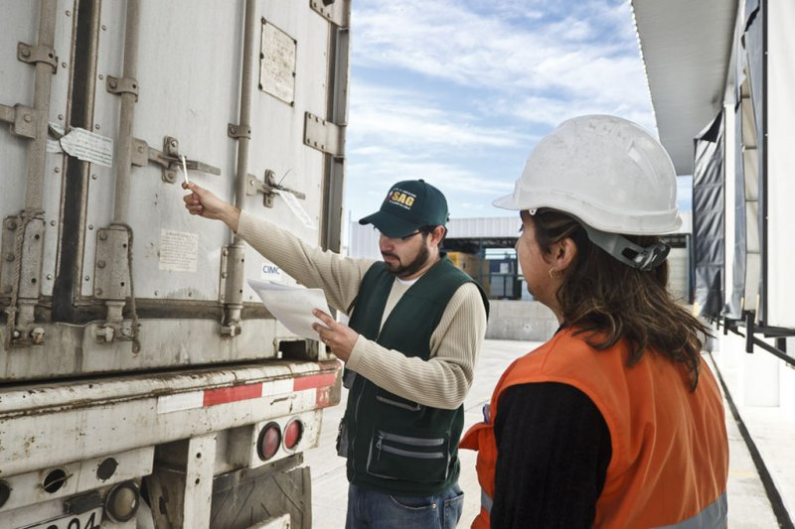
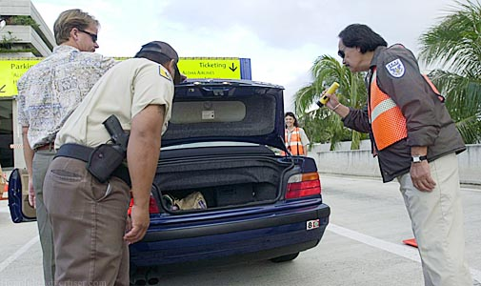
CONTROL DE ACCESO
Vehículos con mercancías solicitar siempre los conduces o manifiesto de carga
Notes:
Vehículos con mercancías solicitar siempre los conduces o manifiesto de carga.

Slide 9
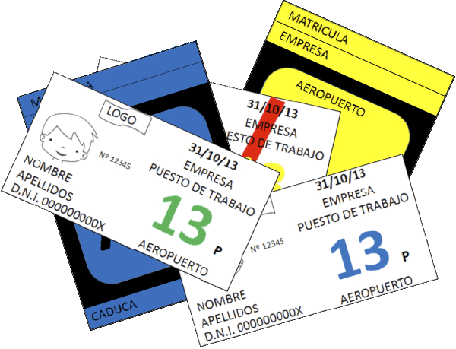
CONTROL DE ACCESO
4.- ACREDITACIÓN:
Finalizado los pasos anteriores, se procede a entregar una Acreditación (pase o carnet) de ingreso a la IP.
Es recomendable que los pases estén segmentados por áreas y colores.
Notes:
4.- ACREDITACIÓN:
Finalizado los pasos anteriores, se procede a entregar una Acreditación (pase o carnet) de ingreso a la IP.
Nota:
Es recomendable que los pases estén segmentados por áreas y colores.

Slide 10
PROCEDIMIENTOS DEL PERSONAL EN EL CONTROL DE ACCESO
Notes:
PROCEDIMIENTOS DEL PERSONAL EN EL CONTROL DE ACCESO

Slide 11
CONTROL DE ACCESO
Verificar el radio de comunicación, linterna, y sus artículos dentro de su área de responsabilidad.
Tener conocimiento de las nuevas disposiciones o información relevante para el desempeño de su trabajo. (lo que si puede entrar y lo que no puede).
Antes de permitir que personal ingresen en un área estéril, el personal de SSP debe inspeccionar en forma sistemática para asegurarse de que no se han ocultado objetos prohibidos en su persona o pertenencias.
El personal de SSP previo al ingreso de cualquier persona deberá verificar si se encuentra autorizado para tal efecto. En el caso que aplique deberá verificar la vigencia del documento.
El personal de SSP debe tener la capacidad de analizar los perfiles de los visitantes y en caso de ser necesario aplicara medidas adicionales para establecer que la persona se encuentra hábil para poder ingresar a la IP.
Notes:
Verificar el radio de comunicación, linterna, y sus artículos dentro de su área de responsabilidad.
Tener conocimiento de las nuevas disposiciones o información relevante para el desempeño de su trabajo. (lo que si puede entrar y lo que no puede).
Antes de permitir que personal ingresen en un área estéril, el personal de SSP debe inspeccionar en forma sistemática para asegurarse de que no se han ocultado objetos prohibidos en su persona o pertenencias.
El personal de SSP previo al ingreso de cualquier persona deberá verificar si se encuentra autorizado para tal efecto. En el caso que aplique deberá verificar la vigencia del documento.
El personal de SSP debe tener la capacidad de analizar los perfiles de los visitantes y en caso de ser necesario aplicara medidas adicionales para establecer que la persona se encuentra hábil para poder ingresar a la IP.

Slide 12
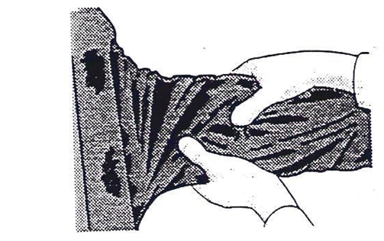
CONTROL DE ACCESO
Mecánica
Hombros y Brazos
El personal de SSP pedirá a la persona que levante los brazos lateralmente. Si la persona lleva manga corta, no es necesario regístralo más allá del extremo de las mangas
Las personas que lleven mangas largas deberán ser cacheados ciñendo el brazo más próximo de la persona con las manos y los dedos, procediendo desde el hombro hacia abajo hasta el final del brazo en un movimiento. Repetir el mismo procedimiento en el otro brazo.
Notes:
Mecánica
Hombros y Brazos
El personal de SSP pedirá a la persona que levante los brazos lateralmente. Si la persona lleva manga corta, no es necesario regístralo más allá del extremo de las mangas
Las personas que lleven mangas largas deberán ser cacheados ciñendo el brazo más próximo de la persona con las manos y los dedos, procediendo desde el hombro hacia abajo hasta el final del brazo en un movimiento. Repetir el mismo procedimiento en el otro brazo.

Slide 13
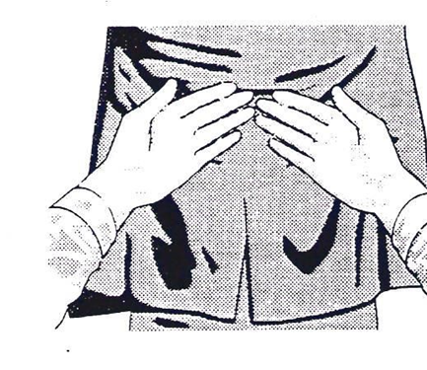
Mecánica
CONTROL DE ACCESO
Pecho, Debajo de los Brazos y Espalda
Con los brazos de la persona todavía levantados, utilizara el revés de las manos. Empezar en la parte superior del hombro y mover las manos hacia abajo hacia la cintura en trayectoria superpuesta, hasta que se haya registrado todo el torso.
La parte de la espalda, cerca de la cintura, causada por la curvatura de la espina dorsal y la parte debajo de las axilas, en donde se pueda ocultar algo deben recibir especial atención.
Cuando se registra femeninas, el cacheo debe realizarse eficientemente, pero con mucho tacto en la parte de los senos
Si la persona viste una chaqueta de traje, una chaqueta sport u otra prenda exterior ligera, cachear la parte de la prenda que se separa del cuerpo del pasajero.
Notes:
Mecánica
Pecho, Debajo de los Brazos y Espalda
Con los brazos de la persona todavía levantados, utilizara el revés de las manos. Empezar en la parte superior del hombro y mover las manos hacia abajo hacia la cintura en trayectoria superpuesta, hasta que se haya registrado todo el torso.
La parte de la espalda, cerca de la cintura, causada por la curvatura de la espina dorsal y la parte debajo de las axilas, en donde se pueda ocultar algo deben recibir especial atención.
Cuando se registra femeninas, el cacheo debe realizarse eficientemente, pero con mucho tacto en la parte de los senos.
Si la persona viste una chaqueta de traje, una chaqueta sport u otra prenda exterior ligera, cachear la parte de la prenda que se separa del cuerpo del pasajero.

Slide 14
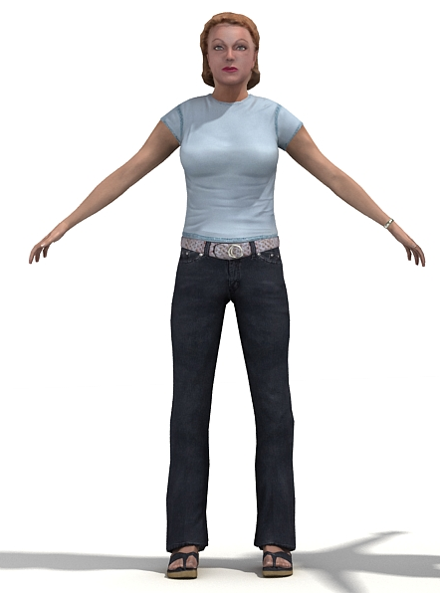
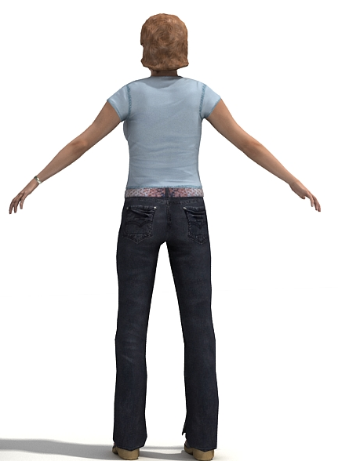

CONTROL DE ACCESO
MODO DE REGISTRO MANUAL
A UNA PERSONA
Notes:
MODO DE REGISTRO MANUAL A UNA PERSONA
El registro manual de una persona se debe realizar en el sentido de las agujas del reloj, como se muestra en las imágenes llevar el sentido de las flechas con el fin de tener una secuencia y no dejar ningún área por registrar.

Slide 15
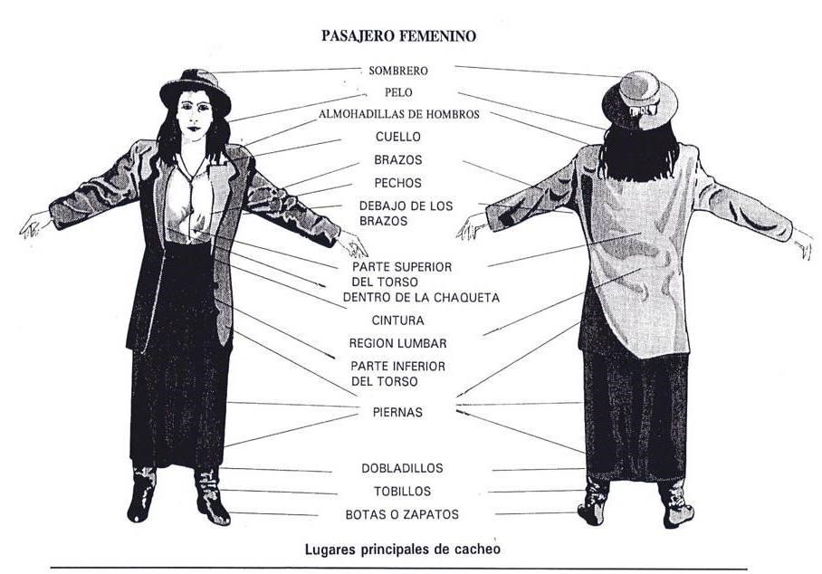
CONTROL DE ACCESO
Notes:
Lugares o áreas de principal atención durante el Cacheo de mujeres.

Slide 16
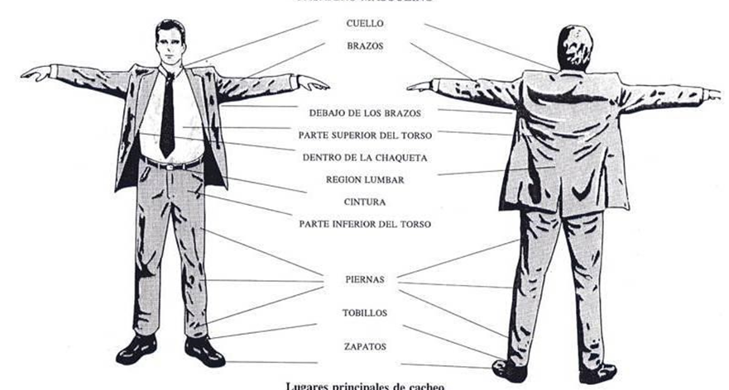
CONTROL DE ACCESO
Notes:
Lugares o áreas de principal atención durante el Cacheo de hombres.

Slide 17
MANEJO DEL PERSONAL EN EL CONTROL DE ACCESO
Notes:
MANEJO DEL PERSONAL EN EL CONTROL DE ACCESO

Slide 18
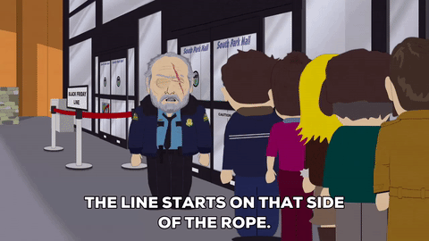
CONTROL DE ACCESO
COMO TRATAR A LAS PERSONAS
Las tareas y actividades que implican el trato directo con personas (clientes, usuarios, etc..) es muy variado y conlleva condiciones de trabajo muy dispares, en ocasiones, la relación y el trato directo con las personas, puede ocasionar fatiga debido a la tensión generada por “desbordamientos de diversos tipo como: prisas, implicación emocional, trabajo aislado, trabajo de noche, etc..”
Notes:
COMO TRATAR A LAS PERSONAS
Las tareas y actividades que implican el trato directo con personas (clientes, usuarios, etc..) es muy variado y conlleva condiciones de trabajo muy dispares, en ocasiones, la relación y el trato directo con las personas, puede ocasionar fatiga debido a la tensión generada por “desbordamientos de diversos tipo como: prisas, implicación emocional, trabajo aislado, trabajo de noche, etc..”

Slide 19

CONTROL DE ACCESO
COMO TRATAR A LAS PERSONAS
Del mismo modo que nos gustaría ser tratados.
Notes:
COMO TRATAR A LAS PERSONAS
Del mismo modo que nos gustaría ser tratados.

Slide 20
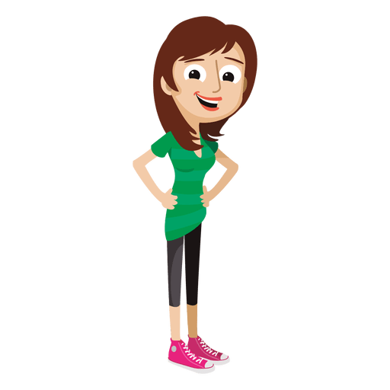
CONTROL DE ACCESO
COMO DEBE TRATAR A LAS MUJERES
  NUNCA, NUNCA, NUNCA bajo ninguna circunstancia, utilice términos como:
  Mami
  Mi amor
  Linda
  Mamita
  Lo recomendable es utilizar:
  Dama
  Señora
  Joven
  Señorita
Notes:
COMO DEBE TRATAR A LAS MUJERES
NUNCA bajo ninguna circunstancia, utilice términos como:
Mami
Mi amor
Linda
Mamita
Lo recomendable es utilizar:
Dama
Señora
Joven
Señorita

Slide 21

CONTROL DE ACCESO
COMO DEBE TRATAR A LAS HOMBRES
  NUNCA, NUNCA, NUNCA bajo ninguna circunstancia, utilice términos como:
  Socio
  Manin
  Cache
  De lo mio
  Lo recomendable es utilizar:
  Caballero
  Señor
  Don
Notes:
COMO DEBE TRATAR A LAS HOMBRES
NUNCA, NUNCA, NUNCA bajo ninguna circunstancia, utilice términos como:
Socio
Manín
Cache
De lo mío
Lo recomendable es utilizar:
Caballero
Señor
Don

Slide 22
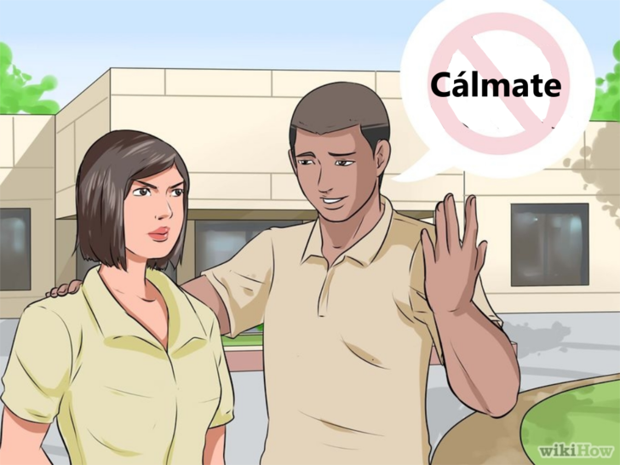
CONTROL DE ACCESO
COMO TRATAR A LAS PERSONAS EN ESTADO DE IRA
Las personas en estado de ira no tienen un discernimiento claro de las acciones y consecuencias, por ende, son más propensas a dejarse llevar de los impulsos, lo primero que debe hacer es pedir calma, dele la razón, no importa que suceda en el momento, dele la razón, eso ayuda a la persona a que se calme, utilice frases como:
a. Si, si, si, usted tiene razón pero cálmese.
b. Claro que entiendo, pero necesito o es necesario que se calme.
c. Caballero, Dama, vamos a investigar que paso, pero es necesario que se calme.
d. Claro que sé que una persona como usted no haría eso, se le nota, cálmese y vamos a ver que paso.
Notes:
COMO TRATAR A LAS PERSONAS EN ESTADO DE IRA
Las personas en estado de ira no tienen un discernimiento claro de las acciones y consecuencias, por ende, son más propensas a dejarse llevar de los impulsos, lo primero que debe hacer es pedir calma, dele la razón, no importa que suceda en el momento, dele la razón, eso ayuda a la persona a que se calme, utilice frases como:
Si, si, si, usted tiene razón pero cálmese.
b. Claro que entiendo, pero necesito o es necesario que se calme.
c. Caballero, Dama, vamos a investigar que paso, pero es necesario que se calme.
d. Claro que sé que una persona como usted no haría eso, se le nota, cálmese y vamos a ver que paso.

Slide 23
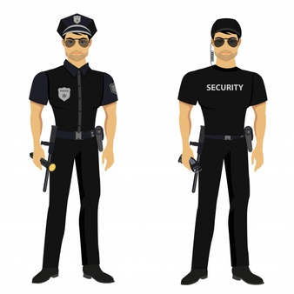
CONTROL DE ACCESO
RESPONSABILIDAD Y ACTITUD EN SU ÁREA DE TRABAJO
La postura, el desenvolvimiento y la actitud de los empleados de Sans Souci Ports son mas importantes que sus dimensiones físicas.
Notes:
RESPONSABILIDAD Y ACTITUD EN SU ÁREA DE TRABAJO
La postura, el desenvolvimiento y la actitud de los empleados de Sans Souci Ports son mas importantes que sus dimensiones físicas.

Slide 24
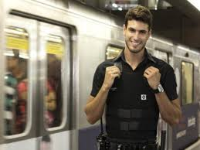
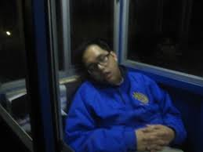
CONTROL DE ACCESO
RESPONSABILIDAD Y ACTITUD EN SU ÁREA DE TRABAJO
CORRECTA
INCORRECTA
Notes:
¿Cual debe de ser nuestra postura correcta?
Como ven en la imagen la postura correcta nos mantendrá activo y atento a cualquier novedad o incidente, de igual forma le muestra a las demás personas el respeto que nos deben guardar.

Slide 25
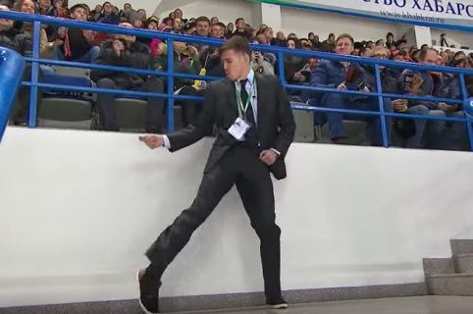
CONTROL DE ACCESO
RESPONSABILIDAD Y ACTITUD EN SU ÁREA DE TRABAJO
El empleado de Sans Souci Ports nunca debe descuidar su puesto de trabajo.
Ej.: Bailar, comer, socializar innecesariamente, ni entre ellos ni con las demás personas ajenas a la empresa.
Notes:
El empleado de Sans Souci Ports nunca debe descuidar su puesto de trabajo.
Ej.: Bailar, comer, socializar innecesariamente, ni entre ellos ni con las demás personas ajenas a la empresa.

Slide 26
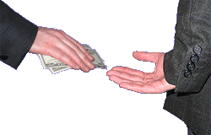
CONTROL DE ACCESO
RESPONSABILIDAD Y ACTITUD EN SU ÁREA DE TRABAJO
Nunca bajo ningún motivo los empleados de Sans Souci Ports mantendrán una actitud relajada y lo peor que puede hacer un oficial es aceptar dadivas de cualquier tipo.
Notes:
Nunca bajo ningún motivo los empleados de Sans Souci Ports mantendrán una actitud relajada y lo peor que puede hacer un oficial es aceptar dadivas de cualquier tipo.

Slide 27

CONTROL DE ACCESO
RESPONSABILIDAD Y ACTITUD EN SU ÁREA DE TRABAJO
Recomendaciones:
Mantén siempre el orden y la limpieza.
Inspecciona tu lugar de trabajo al inicio y final de su turno.
No obstaculices en ningún momento los recorridos y salidas de evacuación, así como la señalización y el acceso a extintores, bocas de incendio, cuadros eléctricos.
Identifica los medios de lucha contra incendios y las vías de evacuación de tu área y familiarízate con ellos.
Notes:
Recomendaciones:
Mantén siempre el orden y la limpieza.
Inspecciona tu lugar de trabajo al inicio y final de su turno.
No obstaculices en ningún momento los recorridos y salidas de evacuación, así como la señalización y el acceso a extintores, bocas de incendio, cuadros eléctricos.
Identifica los medios de lucha contra incendios y las vías de evacuación de tu área y familiarízate con ellos.

Slide 28
Gracias!!!!!
Notes:
Gracias!!!!!

